Slide 1
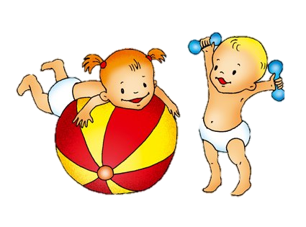
Дистанционное обучение родителей
Рубрика: «Давайте, поиграем!»
Уважаемые родители, предлагаем для вас и ваших детишек новую игру
«1, 2, 3 Ну-ка, повтори!»
Игра предназначена для детей младшего дошкольного возраста.
Она поможет вашим деткам научиться лучше координировать свои движения, ощущать свое тело в пространстве, получать радость от движения. И просто всей семьей приятно и весело провести время.
Играйте с удовольствием!
И ждем вас на нашем досуге!

Slide 2
1, 2, 3
Ну-ка, повтори!

Slide 16
